Slide 1
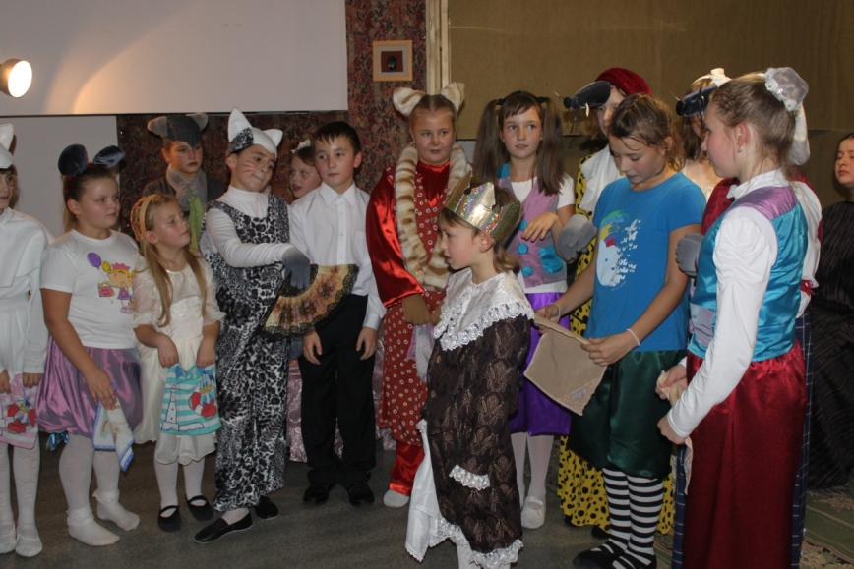
Формирование нравственных ценностей средствами детского музыкального театра
Проект преподавателя МБОУ ДОД ДЮЦ «Новая Корчева» г. Конаково Анисимовой Е.В.

Slide 2
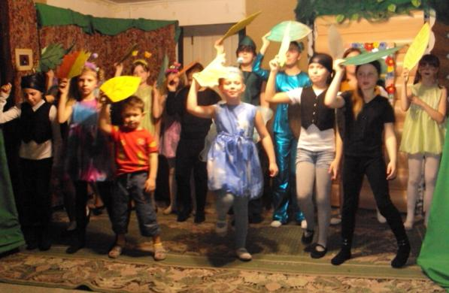
Краткая аннотация
Проект рассчитан на воспитательную работу в условиях детского театрального коллектива, в котором ведётся обучение хору, вокалу, художественному слову, основам актёрского мастерства и сценического движения, ритмике и танцу. Исполнительский репертуар коллектива включает произведения различных сценических жанров и форм.
Нормативный срок освоения образовательной программы детского музыкального театра – 8 лет.
Участники проекта – учащиеся (дети 7-15 лет), педагоги, родители.

Slide 3
Описание проблемы
Происходящие в наши дни крупные социальные перемены влекут за собой ряд негативных тенденций, среди которых – социальная и морально-нравственная дезинтеграция общества, недостаток гражданского, патриотического самосознания, нарушение преемственности поколений, снижение ценностей семейной жизни, производительного труда, творчества и образования, ухудшение физического, социального и психического здоровья населения.
В этих условиях чрезвычайно остро стоит проблема воспитания подрастающего поколения, формирования его личностных качеств. Во все времена театр оказывал мощное воспитательное воздействие как на исполнителей, так и на зрителей через эмоциональное сопереживание.
Может ли сегодня театр стать средством воспитания нравственно-здорового поколения?

Slide 4
Основные цели и задачи проекта
Создание условий для формирования личностных качеств и системы нравственных ценностей ребёнка, развития его творческой индивидуальности и обогащения опыта жизненного взаимодействия через обучение в детском музыкальном театре
Привлечение школьников в театр
Организация учебного процесса
Формирование исполнительского репертуара
Организация внеклассных мероприятий, выступлений коллектива, фестивальных и экскурсионных поездок
Освещение деятельности театра в средствах массовой информации и сети Интернет
Организация промежуточной и итоговой аттестации обучающихся

Slide 5
Механизмы реализации
1 этап – август-сентябрь (ежегодно)
Организация набора учащихся в 1 класс
Организация учебного процесса во взаимодействии с родителями, школой
2 этап – в течение учебного года
Подготовка спектаклей и театральных капустников
Выступления для зрителей
3 этап – май-июнь (ежегодно)
Проведение итоговых уроков-показов в конце учебного года, выпускного экзамена
Подведение итогов учебного года, присвоение званий участникам театра
Создание группы театра в социальной сети «ВКонтакте» (старшие учащиеся)
Посещение спектаклей и концертов, экскурсии
Участие в фестивалях детского театрального творчества
Освещение деятельности театра в средствах массовой информации, Интернете
Спектакль в Международный день защиты детей 1 июня
Экскурсии, паломнические поездки

Slide 6
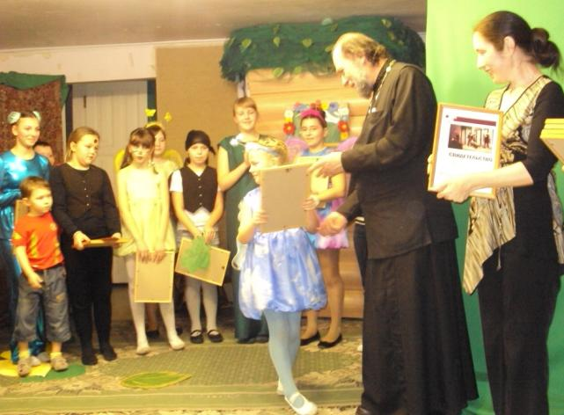
Инструментарий
Принципы детско-взрослого братства, культуро-и-природосообразности, интеграции, праздника в работе с учащимися
Формы учебной работы (театральные игры, актёрский тренинг, сценические этюды)
Драматургический и музыкальный материал и исполнительский репертуар (для художественного чтения, хора и вокала, танцевальных номеров)
Дипломы, грамоты, свидетельства о присвоении звания участникам театра

Slide 7
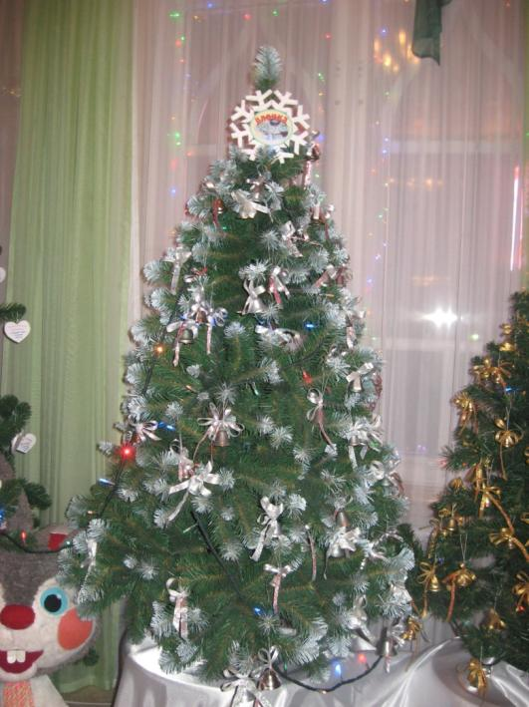
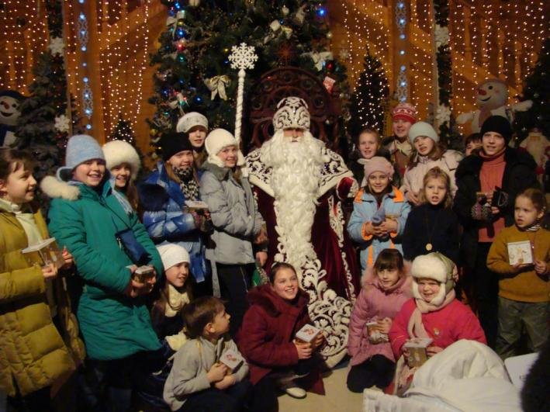
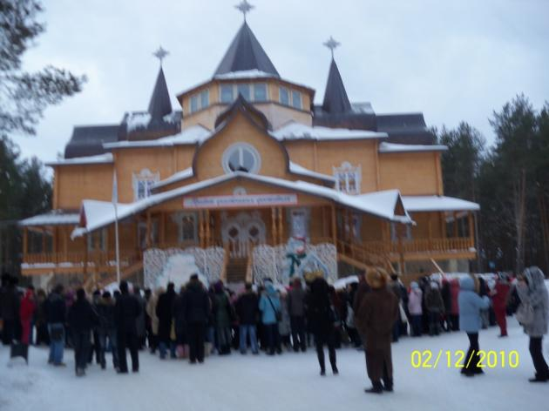
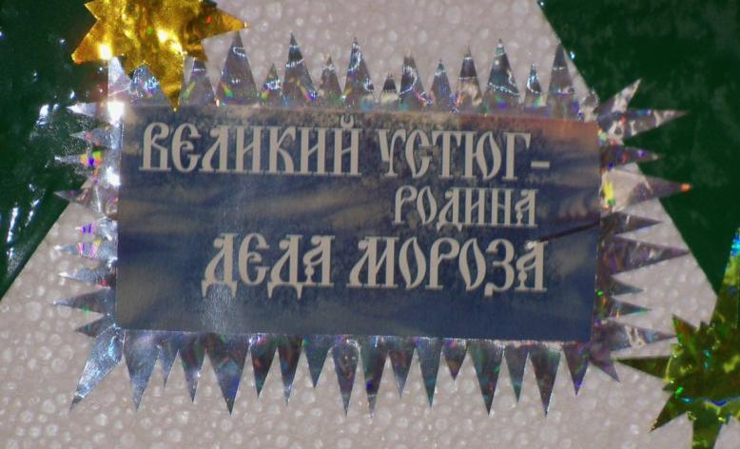
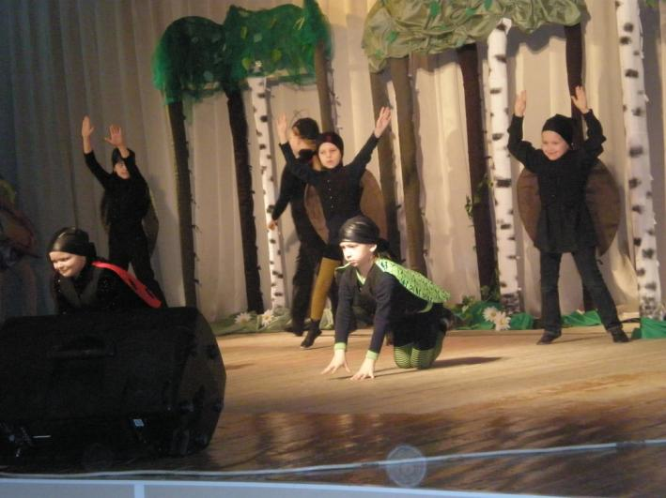
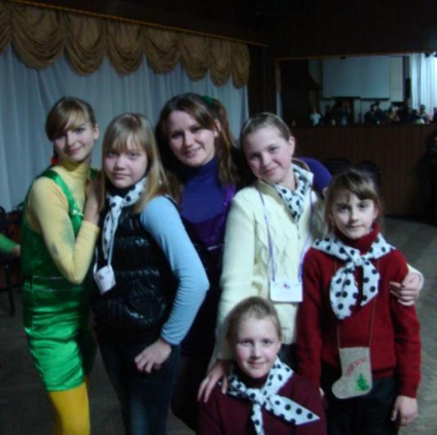
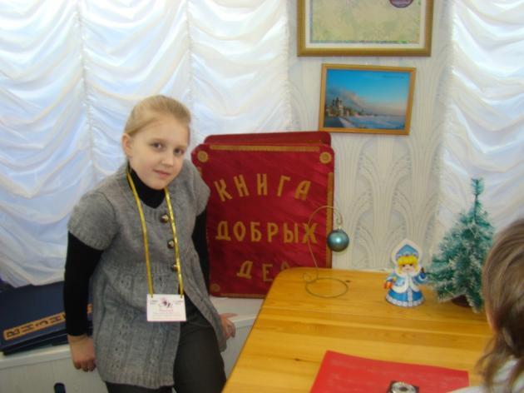
Фестиваль «Дед-Мороз собирает друзей» в Великом Устюге, 2010 год

Slide 8
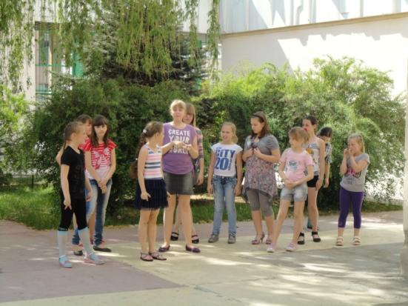
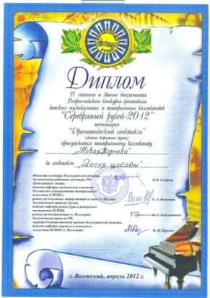
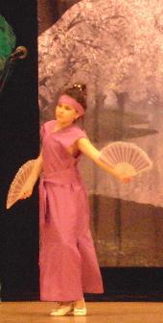
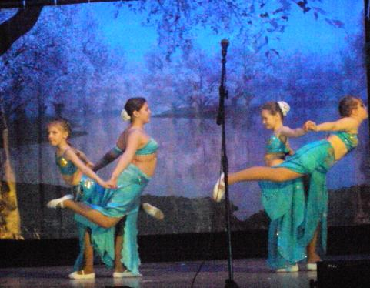
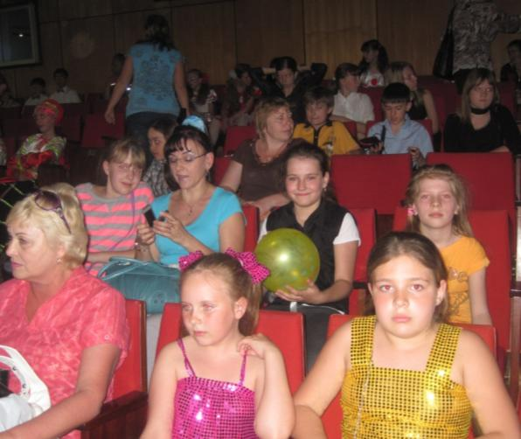
Всероссийский конкурс-фестиваль детских музыкальных и театральных коллективов «Серебряный ручей 2012»
Мы – артисты…
…и зрители

Slide 9
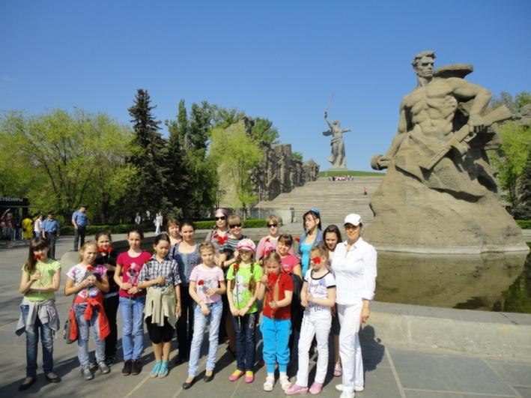
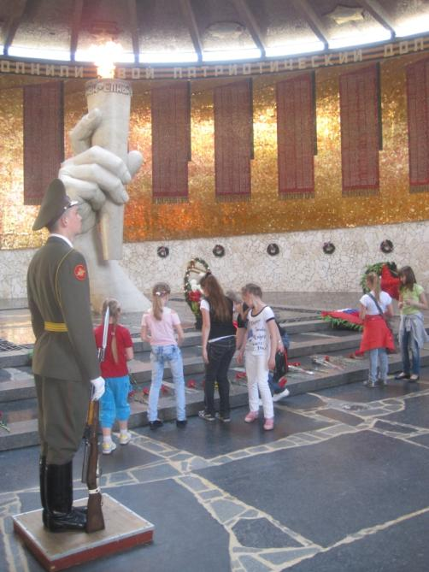
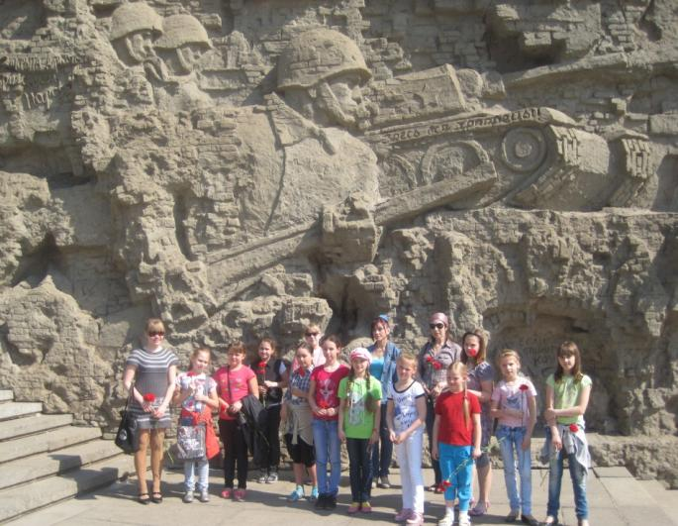
Мамаев курган
Мы прошли по 200 ступеням мемориала защитникам Сталинграда…
…и поклонились Вечному огню

Slide 10
Ожидаемый результат
Выпускники детского музыкального театра, осознающие ответственность за свою судьбу судьбу своего города и своей страны; воспитанные на достойных образцах отечественного и мирового искусства и литературы; знакомые с основами христианской культуры; получившие опыт коллективного творческого труда, анализа своей и коллективной работы; мотивированные на дальнейшее творческое развитие и самореализацию
Профилактика наркомании и асоциального поведения среди подростков

